Slide 1



GRAFIKA KOMPUTER - B
FINAL PROJECT
ETS

Slide 2


Nama Anggota Kelompok
KELOMPOK MOON
Wardatul Amalia Safitri (5025211006)
Salsabila Fatma Aripa (5025211057)
Yusna Millaturrosyidah (5025211254)

Slide 3

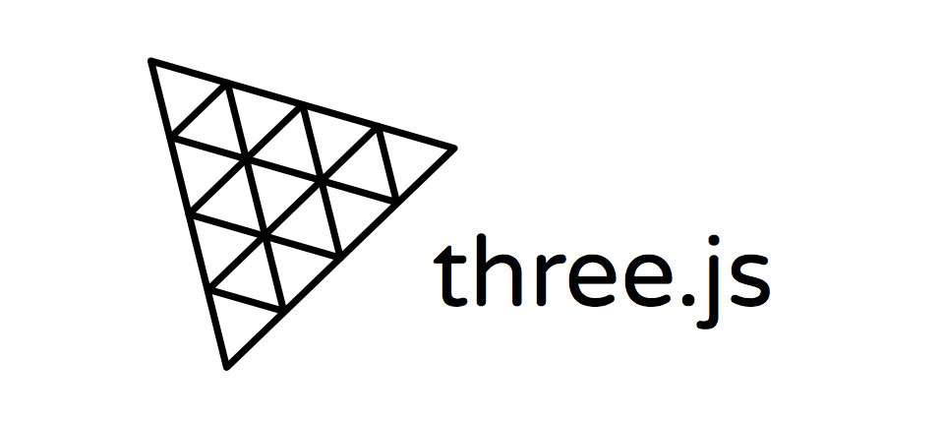
Target Strike
Target Strike merupakan sebuah game dengan menggunakan three.js yang menyerupai shooting game dimana player harus menghindari tembakan dari musuh supaya dapat memenangkan game tersebut.

Slide 4

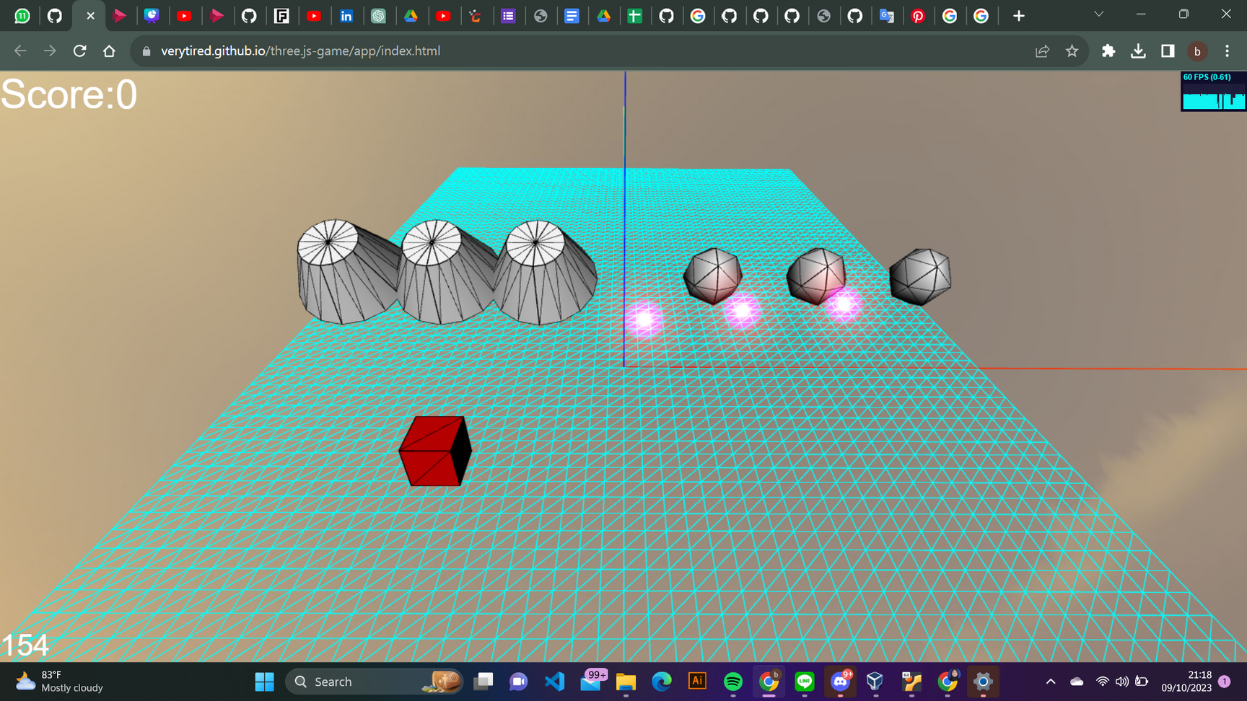
Ilustrasi Sederhana

Slide 5
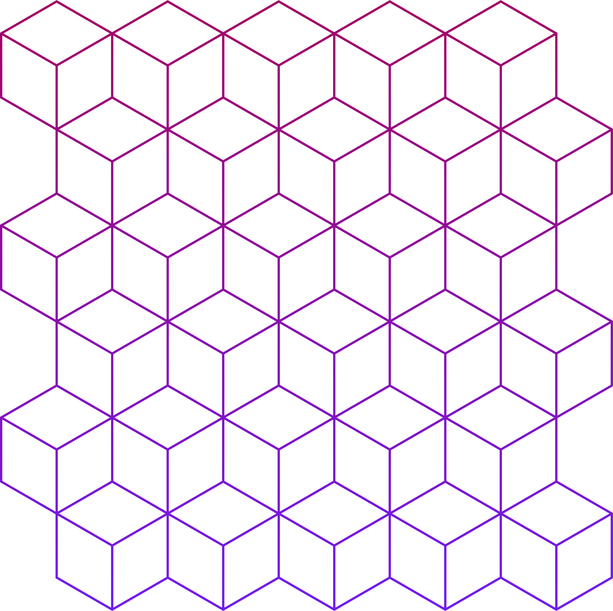
Fitur
Player Control
Bola Tembakan Otomatis
Efek Visual
Pengguna dapat mengendalikan pergerakan kotak dengan menggunakan perangkat input seperti mouse atau keyboard. Kotak dapat bergerak ke kiri, kanan, naik, dan turun untuk menghindari tembakan bola.
Bola-bola akan secara otomatis ditembakkan dari titik awal tertentu ke arah kotak. Jarak, kecepatan, dan arah tembakan bisa berbeda-beda untuk menambah tingkat kesulitan.
efek visual yang menarik seperti ledakan ketika bola mengenai kotak atau efek khusus saat pemain mendapatkan power-up.

Slide 6

THANK YOU !!!

